Slide 1
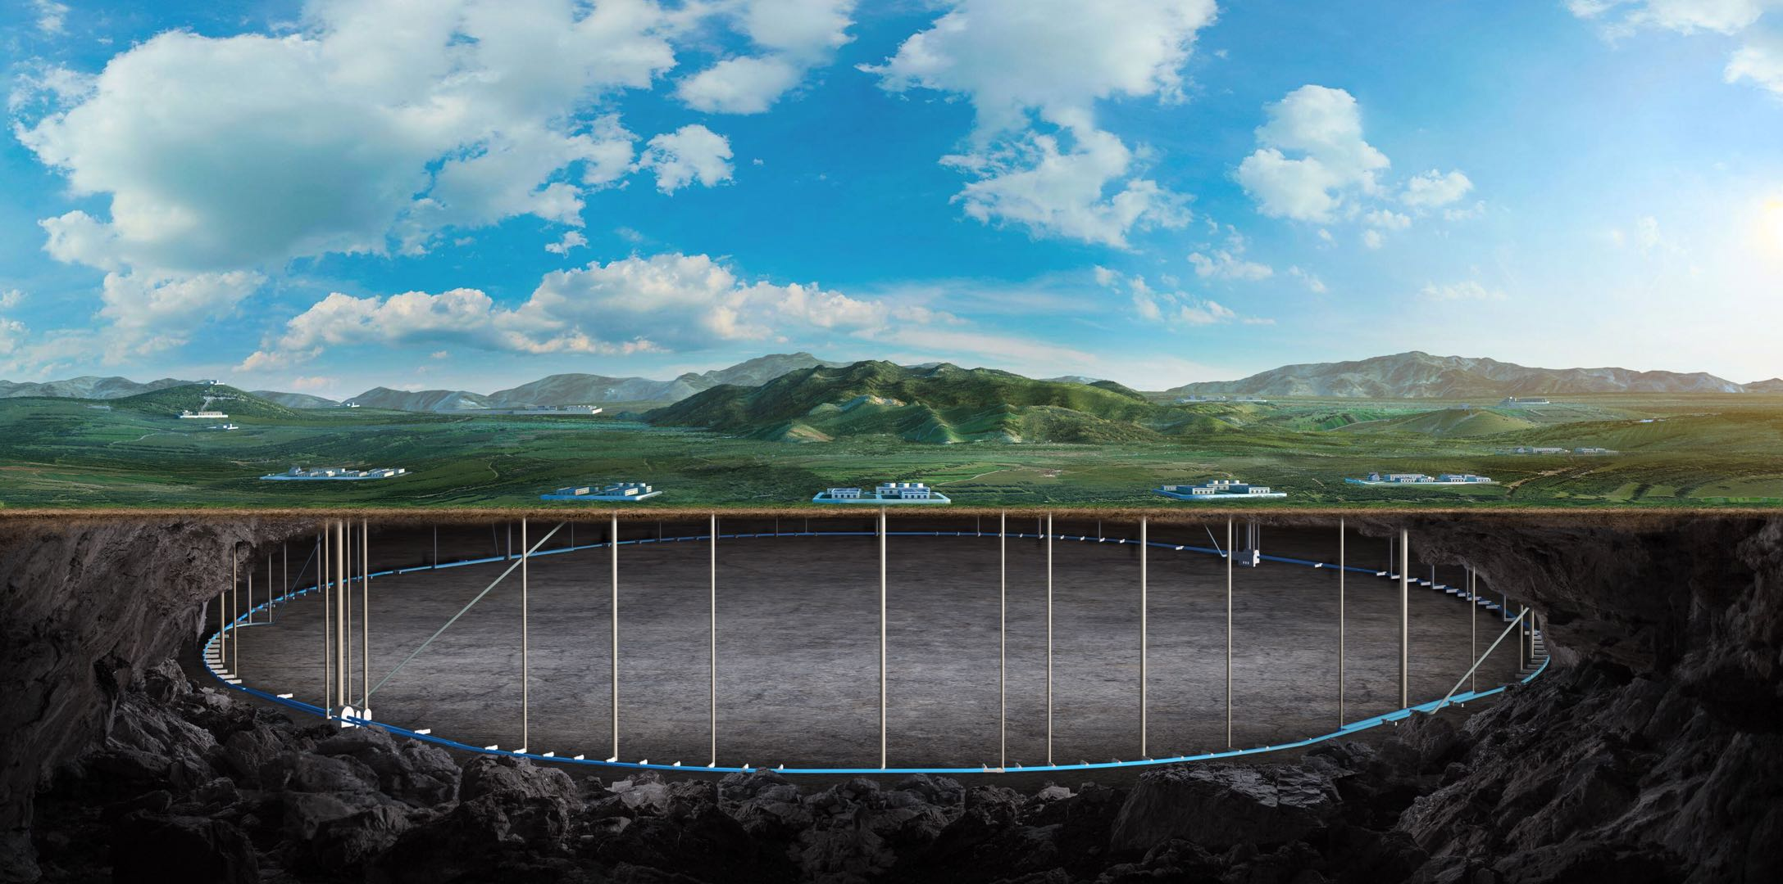
Magnet power supply cabling and cooling water connection schemes
陈福庆
东莞研究部技术支持部

Slide 2
Content
近期进展
辅助隧道布置
工艺提资沟通
下一步计划

Slide 3
近期进展 – 布置
电源机柜相关管线走向示意图（一）
根据上次CEPC day的会议要求，补充了电源机柜相关管线走向示意图，说明如下：
根据与陈斌老师沟通，电源机柜配电和水冷下进，负载电缆采用上出方式，辅助隧道中间为运输通道，两侧为400mm高架空地板。
配电电缆：配电柜 -> 架空地板下方桥架 -> 电源机柜。
电源负载电缆：电源机柜 -> 上引桥架 -> 侧墙桥架 -> 下引桥架 -> 地沟 -> 主隧道侧墙桥架 -> 磁铁。
水管：侧墙主干管 -> 水管支路 -> 下引至架空地板 -> 机柜。

Slide 4
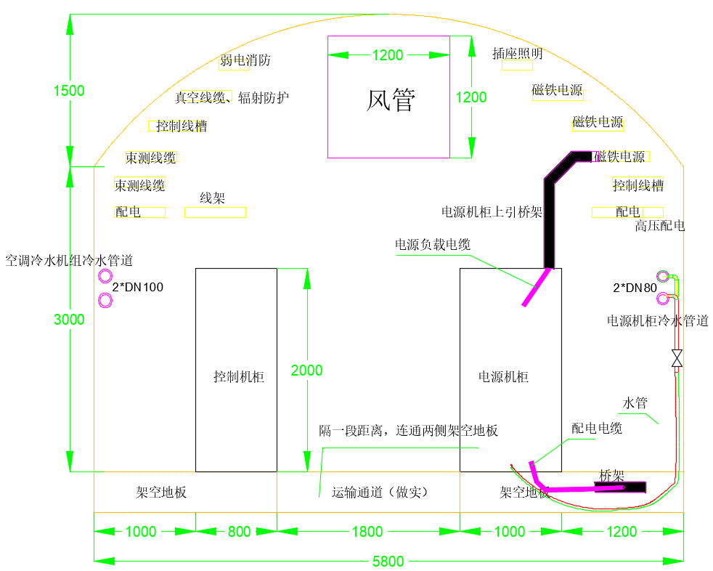
近期进展 – 布置
电源机柜相关管线走向示意图（二）
根据上次CEPC day的会议要求，补充了电源机柜相关管线走向示意图，说明如下：
根据与陈斌老师沟通，电源机柜配电和水冷下进，负载电缆采用上出方式，辅助隧道中间为运输通道，两侧为400mm高架空地板。
配电电缆：配电柜 -> 架空地板下方桥架 -> 电源机柜。
电源负载电缆：电源机柜 -> 上引桥架 -> 侧墙桥架 -> 下引桥架 -> 地沟 -> 主隧道侧墙桥架 -> 磁铁。
水管：侧墙主干管 -> 水管支路 -> 下引至架空地板 -> 机柜。

Slide 5
近期进展 – 工艺提资
为推进EDR阶段，工艺系统提资中各参数的自洽，以及给设计院做进一步的深化设计，已联合相关系统召开了三次多系统讨论会议和两次单系统讨论会：
2025年2月13日，通用、磁铁、电源系统讨论会议。
EDR阶段提资资料中，磁铁系统和电源系统对应的模式不同。
会议后第二周提供Higgs和ttbar模式下，电源系统与磁铁系统的《功率统计表》。
电源系统和磁铁系统的参数应相互校核、自洽。
磁铁尽量采用水冷，减少空调负荷。
2025年2月14日，通用、功率源、直线射频系统讨论会议。
会议后第二周提供Higgs和ttbar模式下，直线射频系统与功率源系统的《功率统计表》和《功率源计算书》。
2025年2月17日， CEPC同步辐射负荷讨论会议。
光毅介绍了Higgs和ttbar 100MW下，Collider主隧道的能量沉积分布。
磁铁铅块有较多能量沉积，能否采用水冷冷却这部分的铅块？工艺组下周三给出答复。
为推进设计院的设计进展，计划让设计院分别按铅块热量全由水冷和气冷两种方案对比，然后再综合考虑。
截至本次会议，磁铁和电源只收到康文老师booster部分的功率统计包，电源系统和collider磁铁系统还未收到。
截至本次会议，还未收到。

Slide 6
近期进展 – 工艺提资
为推进EDR阶段，工艺系统提资中各参数的自洽，以及给设计院做进一步的深化设计，已联合相关系统召开了三次多系统讨论会议和两次单系统讨论会：
2025年2月13日，通用、电源系统讨论会。
运输通道中间做实，设备及柜后均做成400mm架空地板。
配电电缆和水管支路下进线方式，走架空地板。
负载电缆上出线方式。
2025年2月17日，通用、真空系统讨论会。
EDR阶段提资booster和collider设备总用电量，与按辅助隧道汇总用电量偏差较多，需要核实，并在2月19日提供《功率统计表》。
真空烘烤检修时使用。
2月19日收到。
！！！！周五要提给设计院，周四下午要收齐。

Slide 7
下一步计划
资料收集和更新。

Slide 8
Thank you for your attention!

